Slide 1
Antagningsstatistik Master HT24

Slide 2
Sammanfattning
Presentationen innehåller siffror för urvalet i MASTERHT24. Liksom förra året finns det bara ett urval till masterprogrammen.
Studenter antagna inom ramarna för EIT och övriga samarbetsprogram är inte medräknade i denna sammanställning.

Slide 3
Antagningsstatistik master HT24
 | 2024 | 2023 | 2022 | Förändring 2023-2024 | Förändring 2022-2023
Behöriga sökande till urval * | 12854 | 11798 | 11871 | 9,0% | -0,6%
Antal antagna | 3423 | 3001 | 2665 | 14,1% | 12,6%
Antal reserver | 5640 | 5033 | 5473 | 12,1% | -8,0%
*Att en anmälan gått till urval betyder att den sökande är behörig till ett givet program. Eftersom de sökande kan anmäla sig till totalt 4 program anger antalet inte unika individer, utan varje anmälan där den sökande är behörig räknas för sig.
En individ kan anmäla sig till max 4 olika utbildningar och siffran visar antal behöriga anmälningsalternativ till KTH.

Slide 4
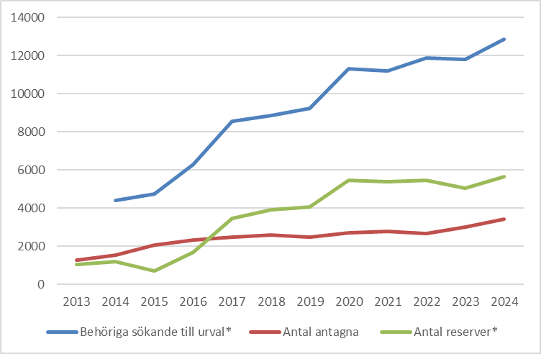
Antagna och reserver 2013-2024
Statistik över ”Behöriga sökande till urval” finns från 2014 och framåt.
* Ej unika individer

Slide 5
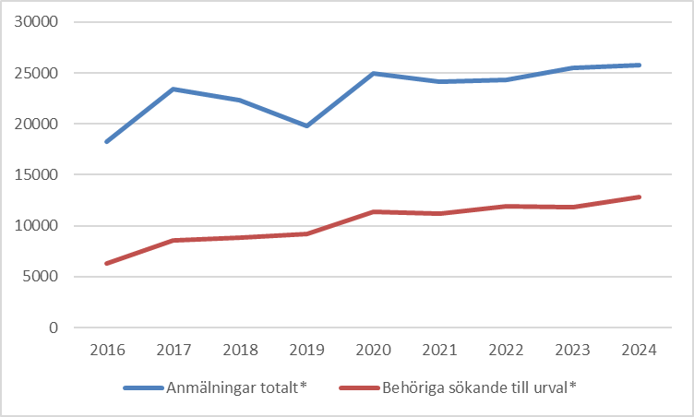
Behöriga sökande till urval 2016-2024
*Ej unika individer.

Slide 6
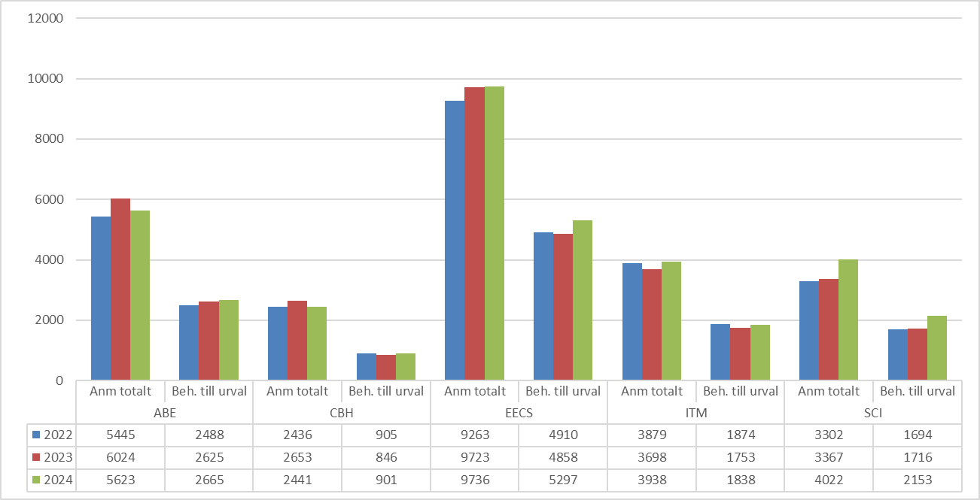
Anmälningar totalt, och anmälningar till urval per skola 2022-2024
Tabellen redovisar anmälningar, ej unika individer

Slide 7
Avgiftsstatus, antagna
 | 2024 | 2023 | 2022 | Förändring 2023-2024 | Förändring 2022-2023
Avgiftsbefriade | 1353 | 1154 | 1011 | 17,2% | 14,1%
Avgiftsskyldiga | 2070 | 1874 | 1654 | 12,1% | 11,7%
Sedan 2015 tillämpas separat antagning, vilket innebär att behöriga sökande konkurrerar i separata urvalsgrupper beroende på avgiftsstatus.

Slide 8
Antal antagna per skola
 |  | ABE |  |  | CBH |  |  | EECS |  |  | ITM |  |  | SCI
 | Totalt | AVG | BEFR | Totalt | AVG | BEFR | Totalt | AVG | BEFR | Totalt | AVG | BEFR | Totalt | AVG | BEFR
2024 | 733 | 404 | 329 | 495 | 295 | 200 | 925 | 625 | 300 | 675 | 431 | 244 | 595 | 315 | 280
2023 | 763 | 443 | 320 | 426 | 251 | 175 | 815 | 558 | 257 | 529 | 360 | 169 | 468 | 235 | 233
2022 | 707 | 392 | 315 | 440 | 265 | 175 | 751 | 518 | 233 | 439 | 305 | 134 | 328 | 174 | 154
AVG = Avgiftsskyldiga studenter
BEFR = Avgiftsbefriade studenter

